Slide 1

PROJETO DE EXCELÊNCIA EM MICROELETRÔNICA
SystemVerilog
Prototipação em FPGA

Slide 2
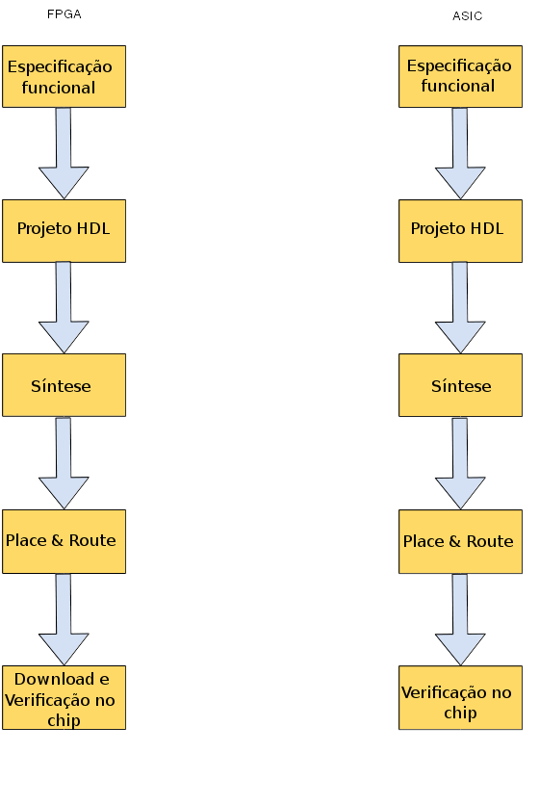
FLUXO DE PROJETO EM MICROELETRÔNICA

Slide 3
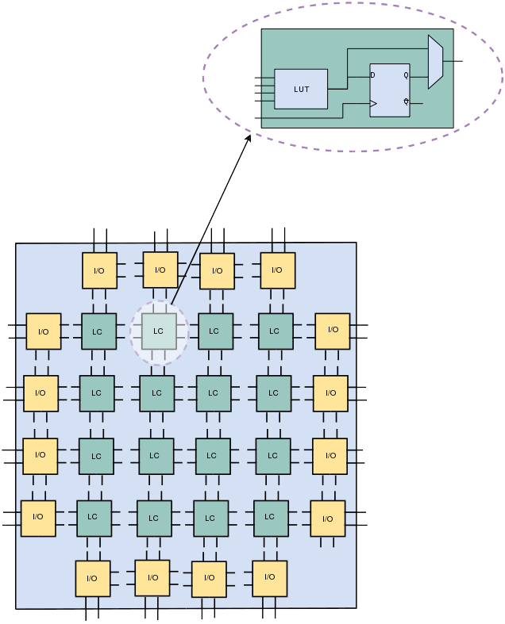
FLUXO DE PROJETO EM MICROELETRÔNICA

Slide 4
SUBCONJUNTO SINTETIZÁVEL

Slide 5
SUBCONJUNTO SINTETIZÁVEL

Slide 6
DESCRIÇÃO COMPORTAMENTAL E NÍVEL RTL

Slide 7
MÓDULOS

Slide 8
TIPOS DE DADOS E VALORES LITERAIS

Slide 9
OPERAÇÕES E EXPRESSÕES

Slide 10
SENTENÇAS PROCEDURAIS E DE CONTROLE

Slide 11
MÓDULOS

Slide 12
ATRIBUIÇÕES DE VARIÁVEIS

Slide 13
PROCEDIMENTOS E PROCESSOS

Slide 14
TAREFAS E FUNÇÕES

Slide 15
INTERFACES

